Slide 1



QA בודק תוכנה
אלכס גורבצ'וב

Slide 2
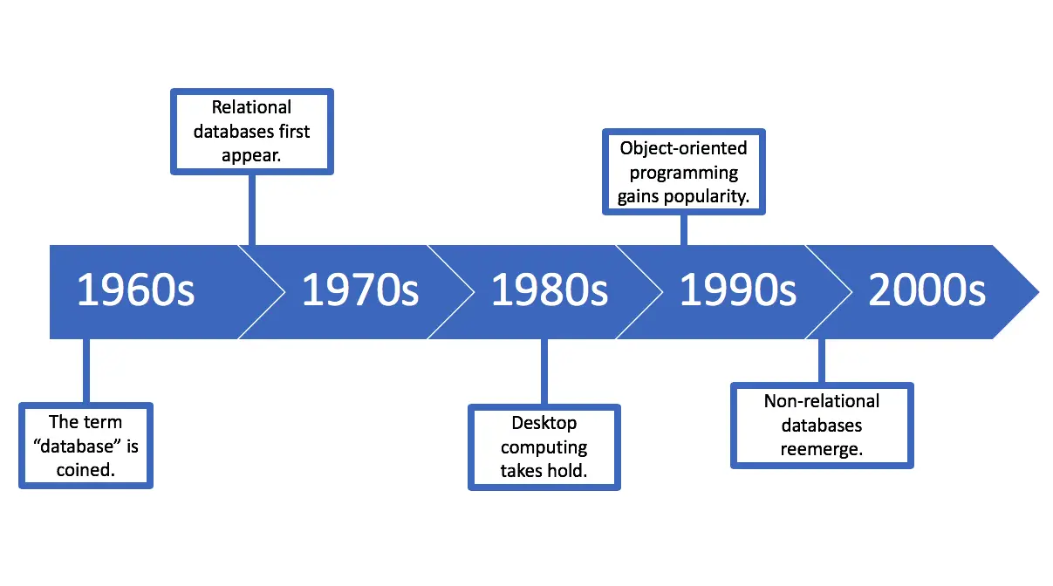
בסיסי נתונים SQL
מה זה בסיס נתונים?
כאשר האנושות התחילה להתפתח, היה צורך לשמור יותר ויותר נתונים:
כמה אנשים יש בכפר?
מתי כל אחד נולד?
בכמה מכרו את תוצרת החיטה בשנה שעברה?
כמה מיסים צריך כל אחד לשלם?
מי כבר שילם מיסים, כמה? ומתי?
בערך בשלב זה הומצא הכתב. הכתב בא למלא צורך לשמור מידע רב, שזיכרון אנושי כבר לא היה מסוגל להתמודד אתו לבד.
ככל שהאנושות התפתחה, כך הצורך לשמור עוד ועוד מידע הלך וגדל. לאחר המצאת הדפוס החלו לקום ספריות. ספרייה היא דרך לארגן את הנתונים:
איפה אפשר למצוא את הספר שאני מחפשת?
מי השאיל איזה ספר ומתי?
לאחר המצאת המחשב, ניסו להיעזר במחשבים כדי לשמור כמויות גדולות של נתונים כמו בספרייה, האתגר העיקרי היה דרך ארגון הנתונים

Slide 3

בסיסי נתונים SQL
סוגים של בסיסי נתונים
DB (Data Base) בסיס נתונים או מסד נתונים - מאגר נתונים ממוין וממוחשב
RDB (Relational Data Base) מסד נתונים טבלאי - מאגר נתונים המאורגן (לוגית) למבנים של טבלאות והקשרים בין הטבלאות
RDBMS (System Relational Data Base Management) מערכת ניהול מסד נתונים טבלאי – תוכנה המאפשרת לגשת למסד נתונים טבלאי ולהגדיר בעזרתו מבני נתונים, הרשאות, תוכניות עזר וכו'

Slide 4
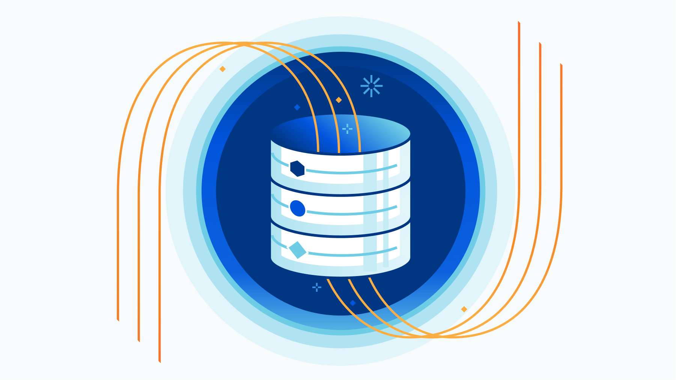
בסיסי נתונים SQL
סוגים של בסיסי נתונים
אין היום כמעט תוכנה שלא משתמשת בנתונים:
מערכת בנקאית שומרת מידע לגבי הלקוחות, החשבונות והפעולות שהתבצעו
ויקיפדיה שומרת נתונים טקסטואליים ומדיה בנושאים שונים
פייסבוק שומרת נתונים על משתמשים, רשימות חברים, סטאטוסים שפורסמו
באפליקציית ניווט שומרים נתונים על כבישים ומפות
ועוד...
כדי שתוכנות ישתמשו ביעילות בנתונים, חייבים להשתמש בשיטות ארגון מתאימות. לא מספיק רק ארגון "ספריית" הנתונים, צריך גם "ספרן". ספרן, במונחי המחשב, היא תוכנת ניהול בסיס הנתונים המאפשרת לגשת את הנתונים השמורים.

Slide 5
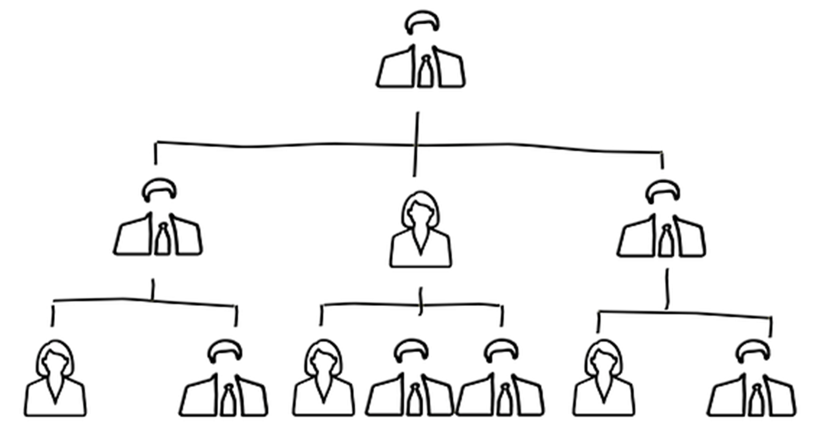
בסיסי נתונים SQL
שיטות ארגון בסיסי נתונים
מבנה היררכי
במבנה נתונים היררכי ל"הורה" אחד יכולים להיות הרבה "ילדים", אבל ל"ילד" אחד יש "הורה" אחד.
גם כיום נעשה שימוש במאגרי נתונים היררכיים:
מערכת הקבצים במחשב
מבנה ה- Registry
מבנה ה- Active Directory

Slide 6
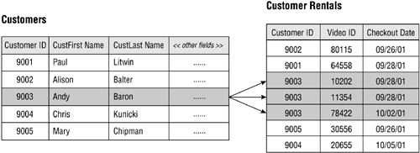
בסיסי נתונים SQL
שיטות ארגון בסיסי נתונים
מבנה טבלאי (יחסי)
השיטה הנפוצה ביותר כיום לארגון מידע. נקראת מסד נתונים טבלאי (או יחסי) RDB - Relational Data Base.
בשיטה זו מגדירים:
אובייקטים (טבלאות). למשל: האובייקט הוא "תלמיד".
מה המאפיינים של כל אובייקט (שדות או עמודות). למשל: מה שמאפיין תלמיד: שם, כתובת, מספר תלמיד, מספר טלפון ודוא"ל.
קשרים בין האובייקטים השונים. למשל: בין האובייקט "מרצה" לאובייקט "קורס". יש קשר שנקרא אחד-לרבים (One to Many) כי מרצה אחד יכול ללמד בהרבה קורסים, אבל בקורס אחד יכול להיות רק מרצה אחד.
כל הנתונים ממש הקשורים לאובייקט מסוים. למשל "תלמיד", נשמרים בתור רשומות (שורות) בטבלה.

Slide 7
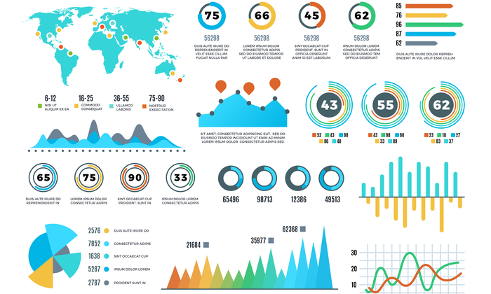
בסיסי נתונים SQL
מערכות מידע ו-BI
BI (Business Intelligence) - בינה עסקית.
עוסקת ב:
איסוף נתונים
ניתוח מקורות המידע
הסקת מסקנות וזיהוי מגמות
הצגת נתונים הנגזרים מן המידע, ככלי עזר עבור מקבלי ההחלטות

Slide 8
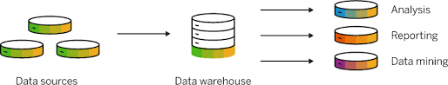
בסיסי נתונים SQL
Data Warehouse
כדי לנתח ולהסיק מסקנות צריך לגשת למידע רב ככל האפשר. מצד שני, רוצים שבמערכת תפעולית ישמר רק מידע עדכני כדי לקבל ביצועים טובים. הפתרון – חלוקה לשני מאגרי ידע
OLTP - Online Transaction Processing (דוגמא: ככספומט):
מסד נתונים קטן
שמירת נתונים תפעוליים בלבד
שליפות מהירות מאד
DWH - Data Warehouse
מסד נתונים גדול מאד
שמירת כל המידע (כולל ההיסטורי)
ריכוז נתונים ממקורות שונים
ביצוע טיוב והאחדה של נתונים

Slide 9
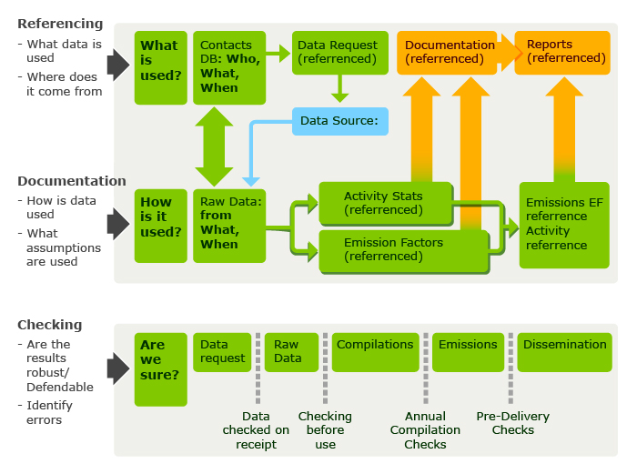
בסיסי נתונים SQL
למה זה נחוץ לבודקים?
לפעמים נתבקש לבדוק רק חלק מהמערכת:
בדיקות שרתים
בדיקת מערכת שעדיין לא פיתחו עבורה מסכים
בדיקת מסמכים והשתתפות בפגישות ביקורת מסמכים
לפעמים נרצה להשתמש בכלים שכוללים מאגרי נתונים (וניתוח מידע) ולהתאים אותם לצרכינו - QC Quality Center
בכל המקרים הללו, נצטרך לדעת "לגשת" למאגרי הנתונים, ולהבין אותם

Slide 10
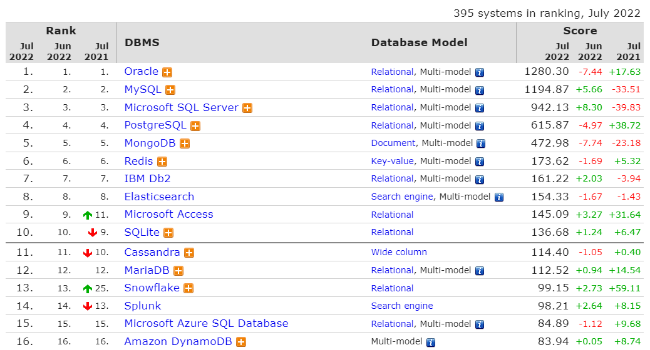
בסיסי נתונים SQL
בסיסי הנתונים היחסיים המובילים

Slide 11
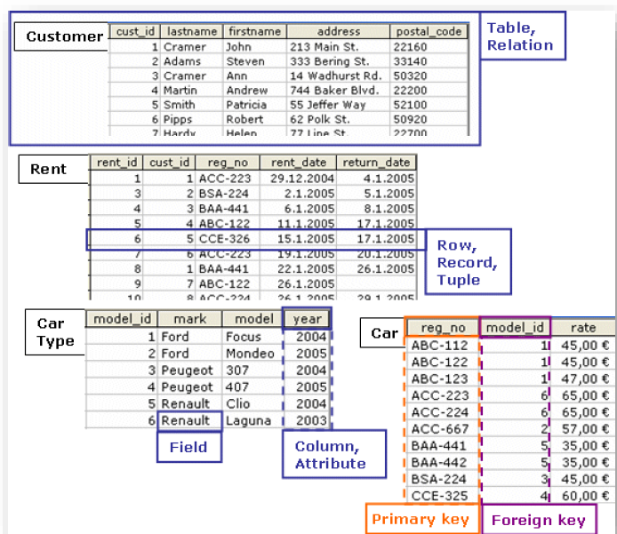
בסיסי נתונים SQL
הרכיבים העיקרים במסד נתונים הטבלאי (יחסי)

Slide 12
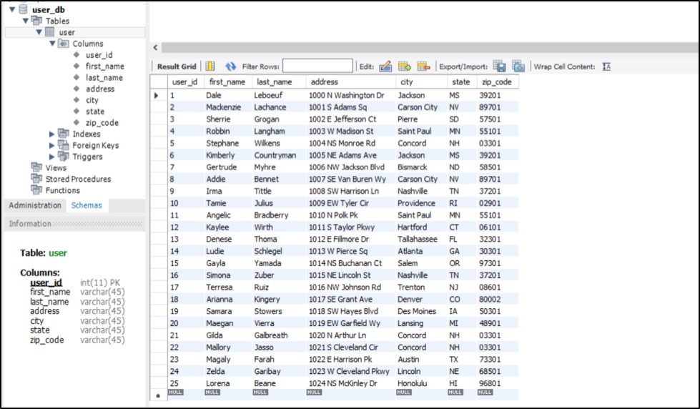
בסיסי נתונים SQL
הרכיבים העיקרים במסד נתונים הטבלאי (יחסי)
טבלאות
האובייקט הבסיסי ביותר ב- Database היחסי. משמש לאגירה וקטלוג של מידע. מורכב מעמודות ושורות. לכל עמודה מוגדר:
שם
טיפוס נתונים
גודל
ערך ברירת מחדל (אופציונלי)
אילוצים (אופציונלי)

Slide 13

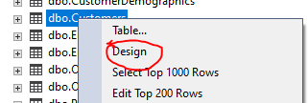
בסיסי נתונים SQL
תרגיל כיתה
תכנסו למוסד נתונים Northwind.sql
כמה טבלאות יש במאגר נתונים?
תלחצו כפתור ימני על טבלה Customers, בחרו ב-Design: כמה שדות יש בטבלה?
איזה שדות יכולים להיות רייקים?
מה הגודל של שדה CustomerID?

Slide 14
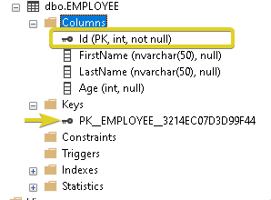
בסיסי נתונים SQL
הרכיבים העיקרים במסד נתונים הטבלאי (יחסי)
אילוצים
קיימים חמישה אילוצים שניתן להגדיר על עמודות
Not Null: לא ניתן להשאיר את השדה הזה ריק. למשל: אי אפשר להכניס תלמיד למערכת אלא אם כן מכניסים את מספר התלמיד שלו.
Unique: לא יכולות להיות שתי רשומות (שורות) בטבלה שיש להן את אותו הערך בשדה הזה. למשל: לא יכול להיות שלשני תלמידים שונים יהיה את אותו מספר תלמיד.
Primary Key (PK): מפתח ראשי משמש לזיהוי חד-חד ערכי של רשומה על מפתח זה חלים שני האילוצים הקודמים: Not Null and Unique בכל טבלה צריך להיות מפתח ראשי - ומפתח ראשי אחד בלבד. למשל: לכל תלמיד יש מספר תלמיד ייחודי שמזהה אותו בברור.
Foreign Key (FK): מפתח זר משמש להצבעה על רשומה מטבלה אחרת ערכו שווה לערך המפתח הראשי בטבלה אליה הוא מצביע. למשל: כל שיבוץ של תלמיד בכיתה כולל מפתח זר (מצביע) לטבלת התלמידים
Check: מגביל את טווח הערכים שניתן להכניס לשדה כשלהו. למשל: ציוני תלמידים יהיו תמיד בטווח בין 0-100.

Slide 15
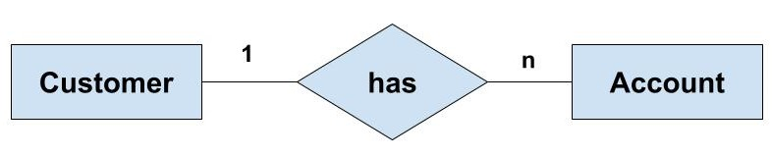
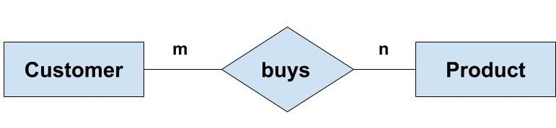
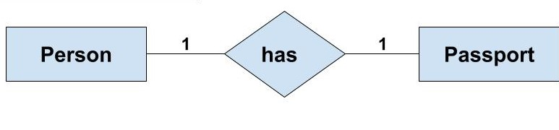
בסיסי נתונים SQL
סוגים של קשרי גומלין בין טבלאות
קיימים שלושה סוגים של קשרי גומלין בין טבלאות:
קשר גומלין של יחיד לרבים
בוא נשתמש במסד נתונים של מעקב אחר הזמנות הכולל טבלת Customers וטבלת Orders כדוגמה. באפשרות הלקוח לבצע מספר של הזמנות. מכאן שעבור כל לקוח המיוצג בטבלה Customers, יכולות להיות הזמנות רבות המיוצגות בטבלה Orders. לכן קשר הגומלין בין הטבלהCustomers לבין הטבלה Orders הוא קשר גומלין של יחיד לרבים.
קשר גומלין של רבים לרבים
כעת בוא נסתכל על קשר הגומלין בין הטבלה Products והטבלה Orders. הזמנה אחת יכולה לכלול יותר ממוצר אחד. מצד שני, מוצר אחד יכול להופיע בהזמנות רבות. לפיכך, עבור כל רשומה בטבלהOrders , יכולות להיות רשומות רבות בטבלה Products. בנוסף, עבור כל רשומה בטבלה Products, יכולות להיות רשומות רבות בטבלהOrders . קשר גומלין זה נקרא קשר גומלין מסוג רבים לרבים.
קשר גומלין של יחיד ליחיד
בקשר גומלין של יחיד ליחיד, כל רשומה בטבלה הראשונה תוכל להכיל רשומה תואמת אחת בלבד בטבלה השנייה, וכל רשומה בטבלה השנייה תוכל להכיל רשומה תואמת אחת בלבד בטבלה הראשונה. סוג זה של קשר גומלין אינו נפוץ, מכיוון שבדרך כלל המידע הקשור באופן זה מאוחסן באותה טבלה. ייתכן שתשתמש בקשר גומלין של יחיד ליחיד כדי לחלק טבלה אחת המכילה שדות רבים, כדי לבודד חלק מטבלה מסיבות אבטחה או כדי לאחסן מידע החל רק על קבוצת משנה של הטבלה הראשית. לאחר שתזהה קשר גומלין מסוג זה, לשתי הטבלאות חייב להיות שדה משותף.

Slide 16

שאלות?

